Slide 1
Презентация по лепке
«Неваляшка»
Вторая группа раннего возраста
Муниципальное бюджетное дошкольное образовательное учреждение детский сад
№70 «Золотая Рыбка» г Мытищи

Slide 2
Программное содержание:
Образовательные задачи
1. Совершенствовать умение лепить предмет из нескольких частей, но разной величины, плотно прижимая, части друг к другу.
2. Способствовать углублению знаний о свойствах пластилина.
Развивающие задачи
1. Создание интереса эмоционального настроя к занятию.
2. Развивать умение аккуратно пользоваться материалом.
Воспитательные задачи
1. Воспитывать усидчивость, дисциплинированность, активность в ходе занятия.
2. Прививать эстетические чувства.

Slide 3
Дидактический материал:
Демонстрационный материал: кукла Неваляшка
Раздаточный: пластилин красного цвета, дощечки; стеки на каждого ребенка
-влажные салфетки.
Предварительная работа: рассматривание игрушек неваляшек; чтение стихотворений о неваляшках; загадывание загадок.
Словарная работа: туловище, голова, руки, шар.

Slide 4
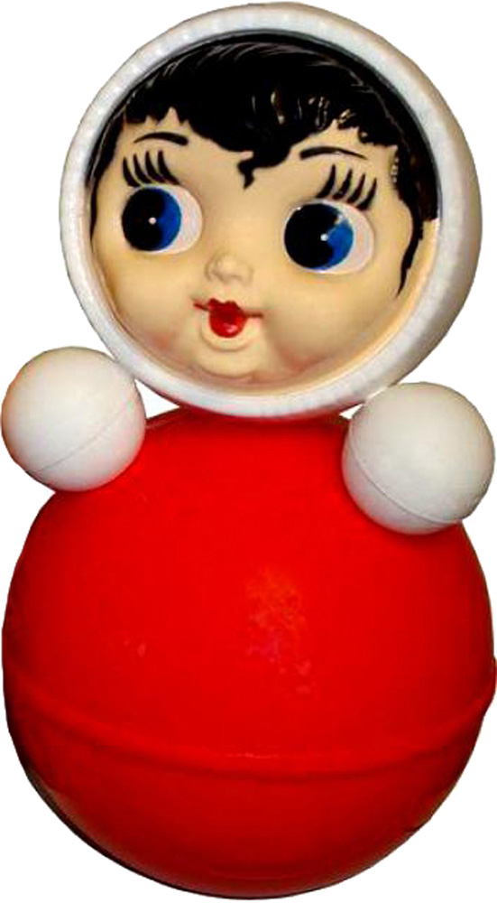
Неваляшка
Никогда не спит бедняжка –
Наша кукла-неваляшка.
Уложили на бочок –
Капризуля прыг-да-скок!
Кружится, качается,
Стоя спать пытается.
(В. Шипунова)

Slide 5

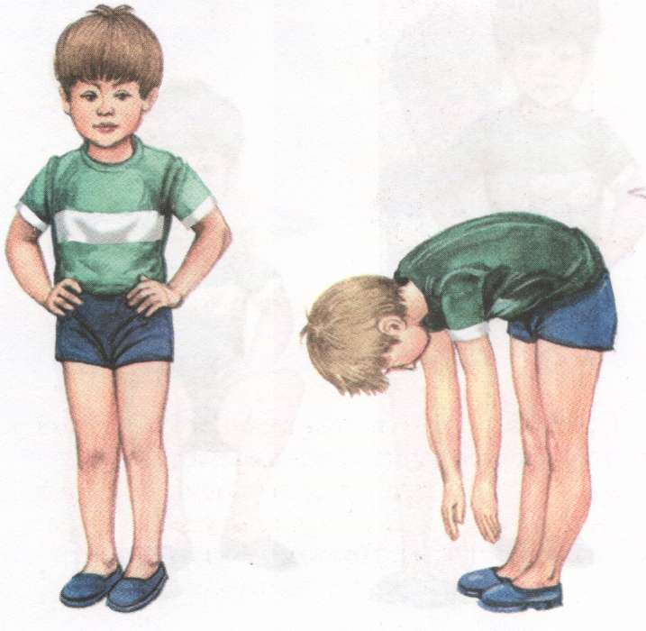

Динамическая пауза:
Ручки вверх в кулачок,
Ручки вниз на бочок,
Тик-так, тик-так,
Сделаем вот так.

Slide 6
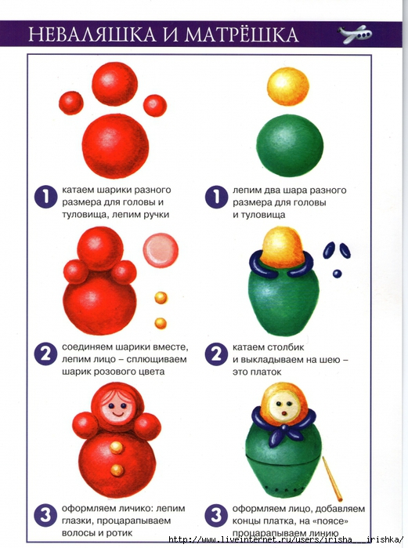
Приемы лепки

Slide 7
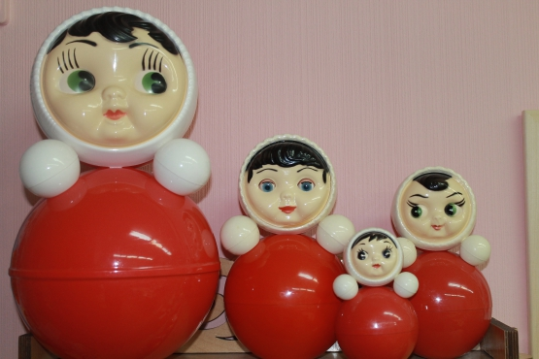
Мы милашки-куклы-неваляшки
А у нас, а у нас яркие рубашки
Еще раз, еще раз мы пустились в перепляс.

Slide 8
Спасибо за внимание!

